Slide 1
Resultados de la semana en curso y programación de la semana 50 de 2015 V1
11/12/2015
1
1
Notes:
1

Slide 2
Resultados de la semana en curso:
Comentarios generales
11/12/2015
2
2

Slide 3
Resumen semana actual N° 49/15
Durante la semana el despacho se ha realizó con los generadores auto despachados y Salto Grande a pleno, el río Negro cierra la demanda a cota constante.
Se están realizando pruebas de la conversora de Melo con dirección Uruguay Brasil. Puntualmente el día lunes fue necesario pedir apoyo a Argentina para poder realizar las pruebas sin despachar unidades térmicas. La energía recibida fue en modo devolución.
En algunos horarios donde no estaba despachado el rio negro y quedaban excedentes de salto se exportaron los mismos a Argentina.
Durante el jueves existió un problema de comunicaciones en UTE que genero diversos problema asociados al registro y transmisión de datos
Se están produciendo aumentos de la demanda muy significativos debido a las altas temperaturas, no se descarta que en el día de hoy se cuente con un pico del orden de los 1800 MW
En vista de la situación hidrológica se exportará durante toda la semana un monto de energía de aproximadamente 16 GWh.

Slide 4
Perspectivas para la semana 50
Existen perspectivas de muy altas temperaturas tanto para Montevideo como para el norte del país. De confirmarse las mismas se podrá superar el pico de potencia correspondiente al verano.
La situación de los recursos hidráulicos es la siguiente:
  Río Uruguay, CTM informa el día de hoy para la semana entrante aportes del orden de 10,000 m3/s sin lluvias y 12500 con lluvias
  Río Negro, todos los vertederos cerrados y las centrales con pequeños aportes pero si se dan los pronósticos se podrá llegar a generar forzado. Existe gran incertidumbre en los escurrimientos que podrán producirse
Existen previsiones de precipitaciones adicionales para Salto Grande y para el río Negro
Se estima se continuaran las pruebas de la conversora a partir del lunes
De acuerdo al programa de salto grande se deberá exportar durante toda la semana al menos en las madrugadas.

Slide 5
DESPACHO PROPUESTO
De acuerdo al programa previsto por CTM debido a los altos aportes que se están registrando y a las muy altas cotas de en el Río Negro el despacho propuesto hasta ese día es:
  Auto despachados.
  Salto a pleno exportando excedentes.
  Palmar para cota de 40.00m.
  Terra cierra la demanda en la semana para la cota de Palmar

Slide 6
Resultados de la semana en curso:
Comparación ejecutado-programado
.
11/12/2015
6
6

Slide 7
Datos globales semanales (jueves)

Slide 8
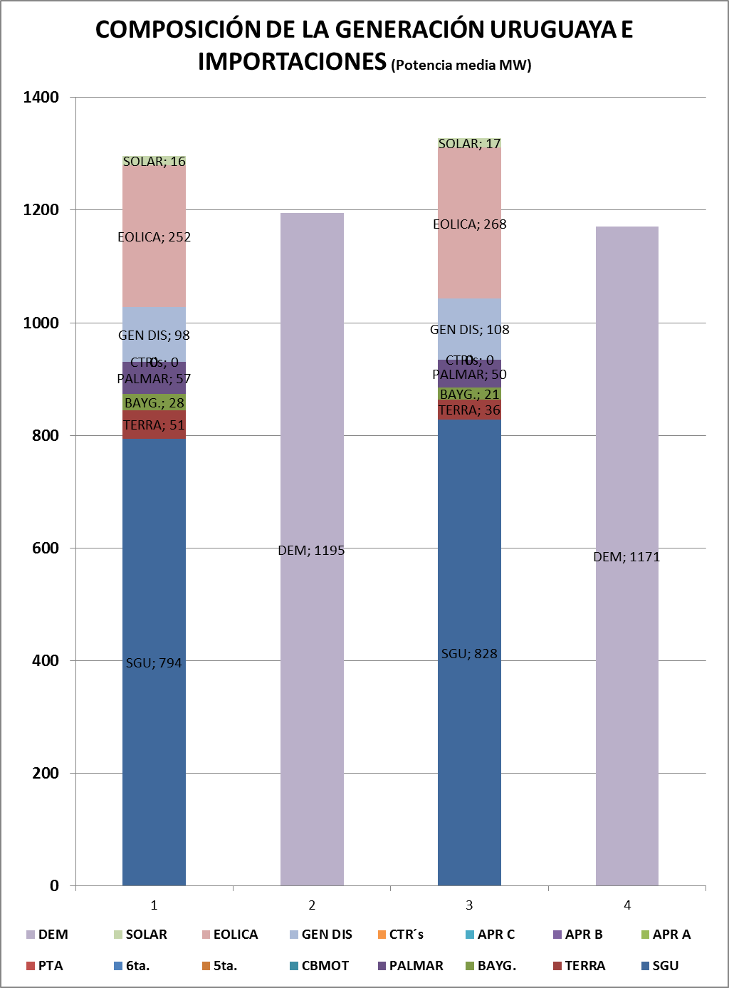
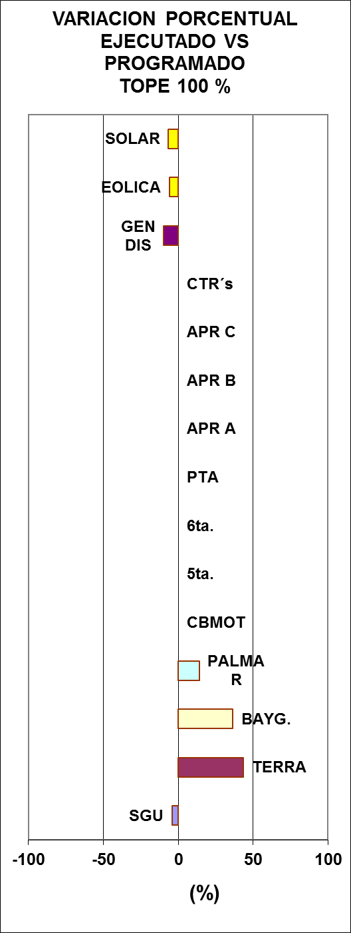
Datos globales semanales (jueves) Comparación previsto-ejecutado suministro de la demanda

Slide 9
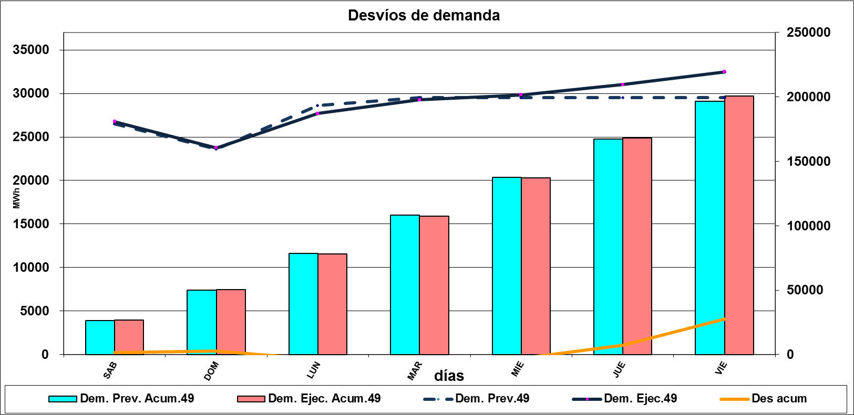
Evolución de la demanda

Slide 10
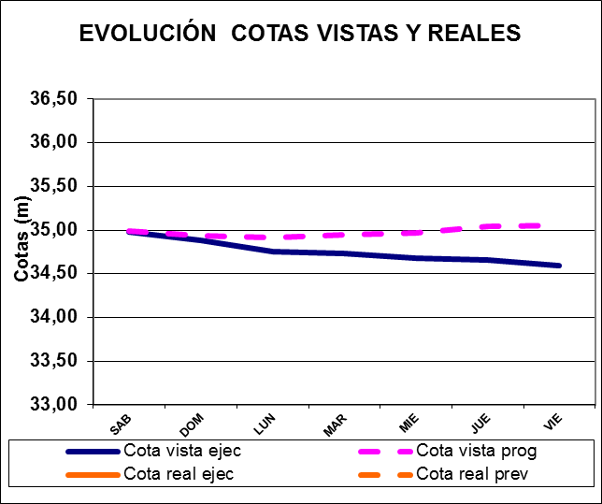
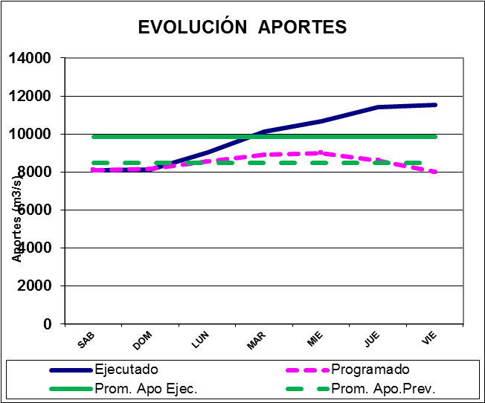
COMPARATIVO DE APORTES DE CENTRALES HIDRAULICAS
SALTO GRANDE

Slide 11
RIO NEGRO

Slide 12
Previsiones de generación eólica

Slide 13
Previsión FING total país, viernes 27

Slide 14
Previsiones diarias, base Meteologica corregidas por parques aún no pronosticados (pequeños y en mismo sitio) y disponibilidad
WARNING: SE COMPARA POTENCIA MEDIA CON POTENCIA INSTANTANEA AL FINAL DE LA HORA

Slide 15
Previsión eólica semana 50 (jueves)

Slide 16
Semana próxima
11/12/2015
16
16

Slide 17
Previsión temperaturas (Accuweather, viernes)

Slide 18
Precipitaciones previstas para los próximos días, Fuente INMET (viernes)

Slide 19


Slide 20
Previsión aportes Salto Grande (Fuente CTM, viernes)

Slide 21
Programación semanal
2015-49
11/12/2015
21
21
Notes:
21

Slide 22
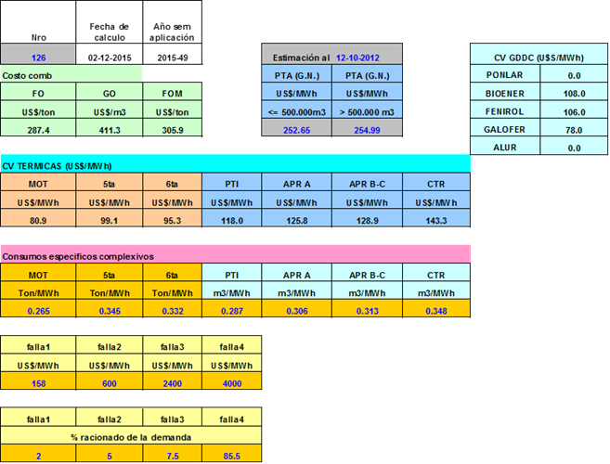
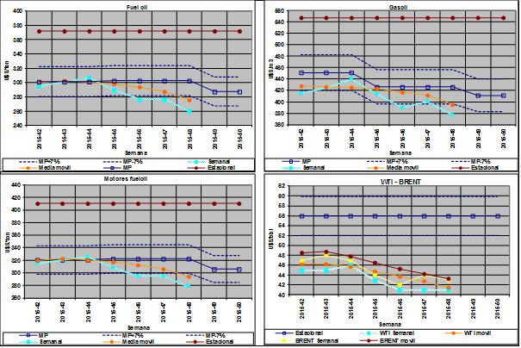
COSTO GENERACIÓN TÉRMICA

Slide 23
PREVISIÓN DE MANTENIMIENTOS

Slide 24
MODELOS

Slide 25
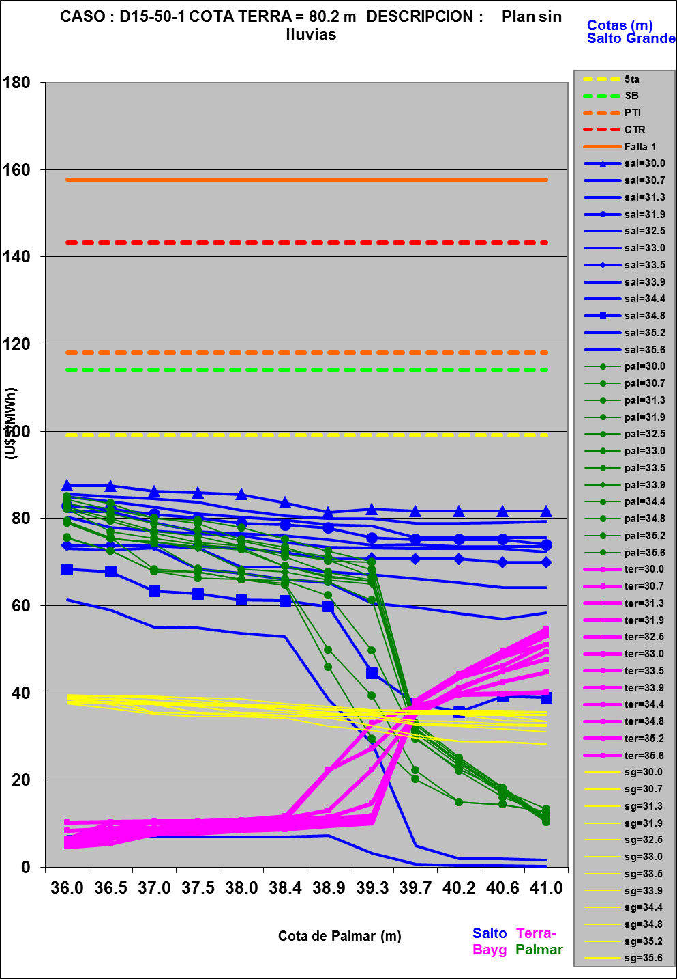
Mediano plazo

Slide 26
Caso libre, aportes en SG de 6800 m3/s

Slide 28
SimSEE, CASO LIBRE

Slide 30
Programa de generación de la semana 50/15:
11/12/2015
30
30

Slide 31
Programa semanal (viernes)
No están consideradas las pruebas de la conversora

Slide 32
Programa semanal

Slide 33
Programa semanal (jueves)

Slide 34
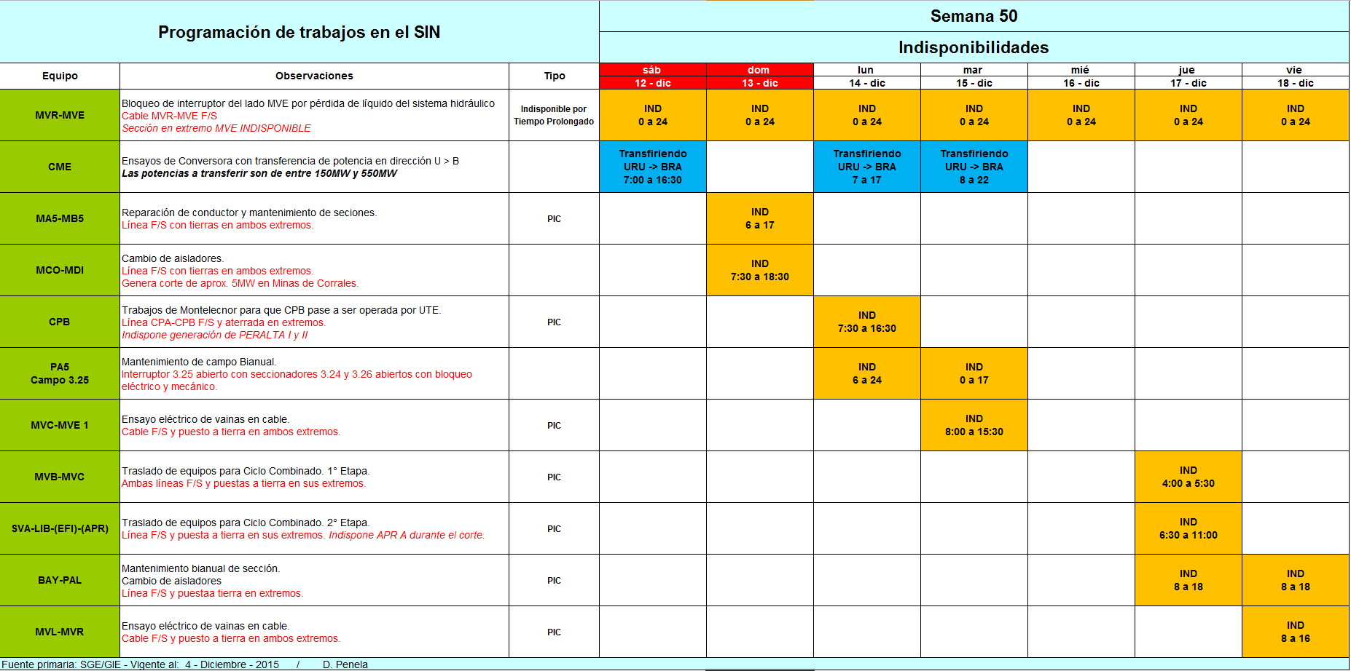
Principales trabajos en la red
Las pruebas de conversora son hasta hora 18 de Brasil

